Slide 1

Universidad Autónoma del Estado de México
Responsable de la elaboración:
Dra. Cristina Burrola Aguilar
Mayo 2015
Facultad de Ciencias
Licenciatura en Biología
Unidad de Aprendizaje:
Cultivo de Hongos Comestibles
Unidad de Competencia XII:
Cultivo de Grifola frondosa
Notes:
Esta presentación está enfocada a mostrar los aspectos más relevantes en la unidad de aprendizaje de Cultivo de Hongos comestibles, en relación a la Unidad de Competencia XII, sobre el cultivo de Grifola frondosa, haciendo énfasis en su biología, ciclo de vida y adecuaciones de su cultivo

Slide 2
GUIÓN
Grifola frondosa también conocido como maitake (en japonés “hongo que baila”), Kumotake (hongo nube) o Gallina de los bosques (hen of the woods) es un hongo Basidiomiceto, de la familia Schizophyllaceae. Crece en bosques templados de Asia principalmente en las regiones de Japón y China, en Europa y también en Norteamérica, en el este de Canadá y el sureste de Estados Unidos (Stamets 2000). Tiene algunas semejanzas con las especies: Polyporus frondosus, Polyporus umbellatus, Grifola umbellata.
El conocimiento biológico de esta especie así como de su ciclo de vida y sus adecuaciones para su cultivo, son temas incluidos en esta Unidad de Aprendizaje, a fin de considerar diferentes técnicas para su cultivo.
Esta presentación muestra las generalidades de Grifola frondosa, su ciclo de vida y sus adecuaciones para su cultivo. Dicha información se da a conocer con apoyo de diversas fuentes bibliográficas.
Consiste de una serie con 31 diapositivas, las cuales al ser vistas una por una, darán pauta para que el conocimiento de este tema sea comprendido de una manera más integral, pues incluye esquemas e imágenes alusivos al contenido de la UA.
Facultad de Ciencias UAEMéx
Facultad de Ciencias UAEMéx
Notes:
Para los alumnos que cursan esta Unidad de Aprendizaje es indispensable que conozcan los diferentes grupos de hongos y su forma de cultivo; tal es el caso de de Grifola frondosa, se hace énfasis en su biología, ciclo de vida y adecuaciones para su cultivo

Slide 3
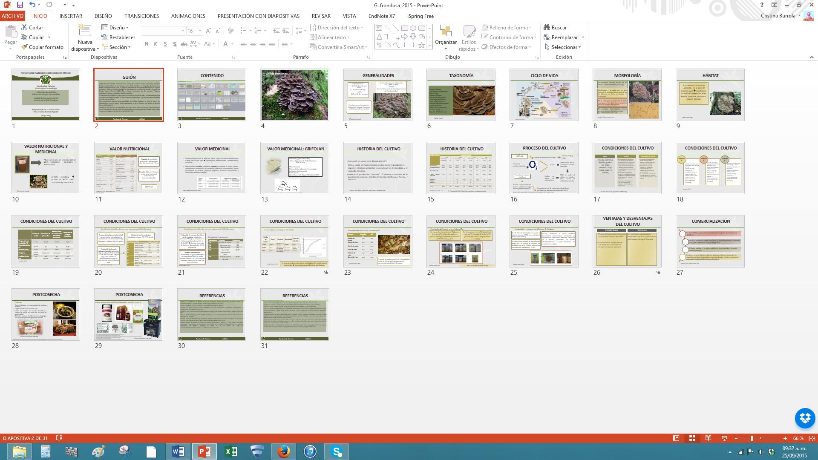
CONTENIDO
Facultad de Ciencias UAEMéx
Facultad de Ciencias UAEMéx
Notes:
La presentación está constituida por 31 diapositivas, las cuales contienen información escrita e imágenes sobre el cultivo de Grifola frondosa, haciendo énfasis en su biología, ciclo de vida y adecuaciones de su cultivo. En esta diapositiva se muestra el contenido de la presentación. Se utiliza Powerpoint para su utilización. A partir del pase de diapositivas una a una puede detallarse el contenido, con ayuda además de las notas escritas al final de cada dispositiva.

Slide 4
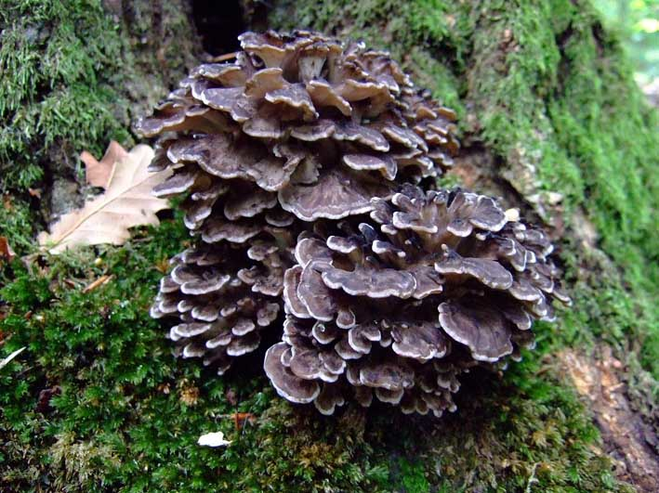
Grifola frondosa
http://www.medicalmushrooms.net/uploads/c4108050209/grifola-frondosa-maitake.jpg
Notes:
Grifola frondosa también conocido como maitake (en japonés “hongo que baila”), Kumotake (hongo nube) o Gallina de los bosques (hen of the woods) es un hongo Basidiomiceto, de la familia Schizophyllaceae.

Slide 5
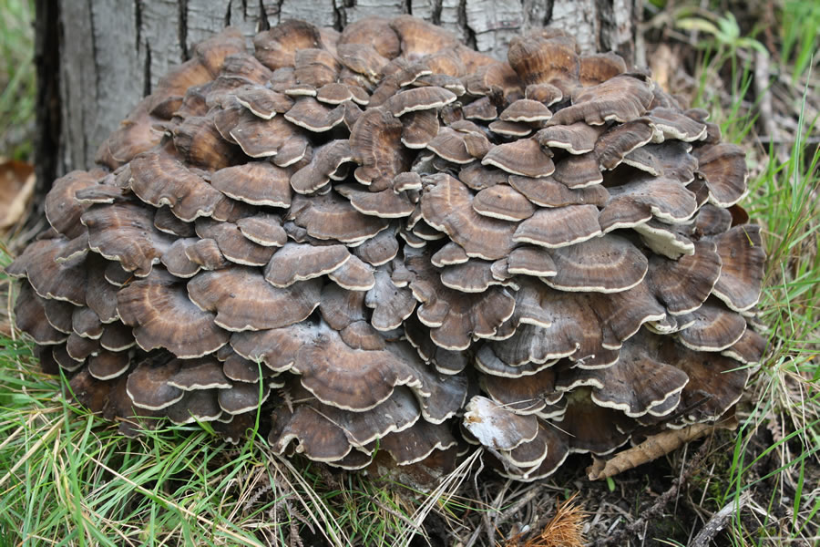
GENERALIDADES
Crece en bosques templados de :
Asia (Japón y China)
Europa
Norteamérica (este de Canadá y el sureste de Estados Unidos )
Grifola frondosa :
Maitake (hongo que baila)
Kumotake (hongo nube)
Gallina de los bosques
Semejanzas con las especies: Polyporus frondosus, Polyporus umbellatus, Grifola umbellata
(Stamets, 2000)
http://www.barberisfunghi.com/wp-content/uploads/2015/06/Grifola-frondosa.jpg
Notes:
Generalidades:
Grifola frondosa también conocido como maitake (en japonés “hongo que baila”), Kumotake (hongo nube) o Gallina de los bosques (hen of the woods) es un hongo Basidiomiceto, de la familia Schizophyllaceae. Crece en bosques templados de Asia principalmente en las regiones de Japón y China, en Europa y también en Norteamérica, en el este de Canadá y el sureste de Estados Unidos (Stamets 2000). Tiene algunas semejanzas con las especies: Polyporus frondosus, Polyporus umbellatus, Grifola umbellata

Slide 6
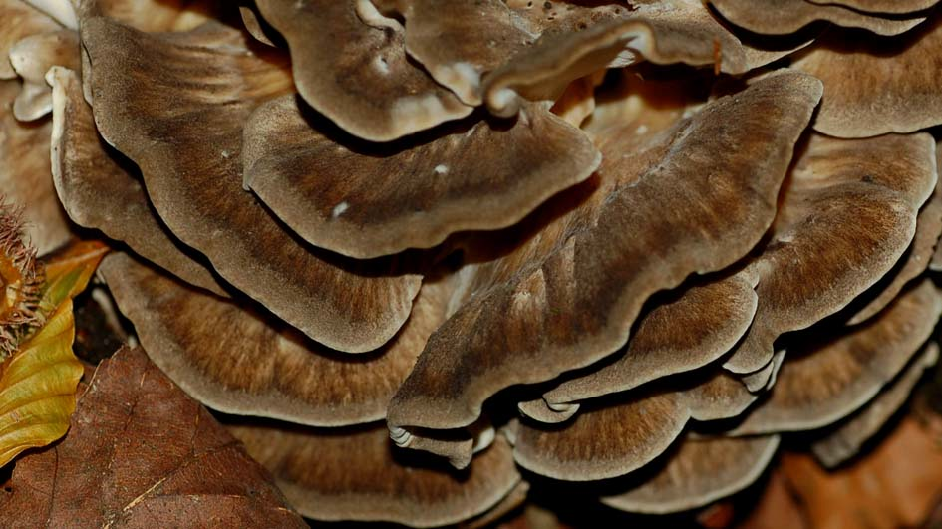
TAXONOMÍA
Dominio: Eukarya
Supergrupo: Opisthokonta
Reino: Fungi
Subreino: Dikarya
Phylum: Basidiomycota
Clado: Agaricomycotina
Clase: Agaricomycetes
Subclase: Agaricomycetidae
Orden: Agaricales
Familia: Schizophyllaceae
Género: Grifola
Especie: Grifola frondosa
http://varga-med.hu/wp-content/uploads/2013/01/Grifola_frondosa_02.jpg
(NCBI, 2015)
Notes:
Taxonomía (NCBI, 2015):
Dominio: Eukarya
Supergrupo: Opisthokonta
Reino: Fungi
Subreino: Dikarya
Phylum: Basidiomycota
Clado: Agaricomycotina
Clase: Agaricomycetes
Subclase: Agaricomycetidae
Orden: Agaricales
Familia: Schizophyllaceae
Género: Grifola
Especie: Grifola frondosa.

Slide 7
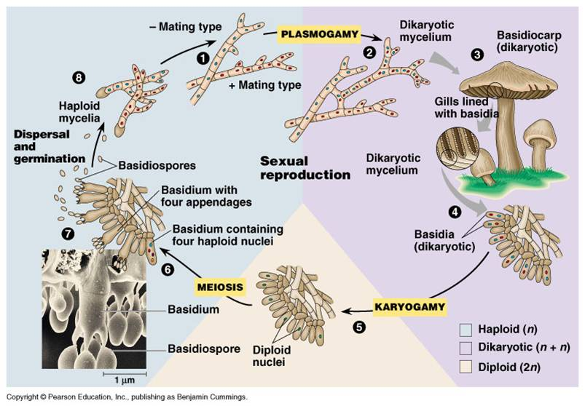
CICLO DE VIDA
http://www.desktopclass.com/wp-content/uploads/2012/01/basidiomycete_life_cycle.jpg
(Curtis, et.al, 2007).
Notes:
Basidiomicetos: Las basidiosporas germinan y producen micelios monocarióticos primarios (n). Los micelios dicarióticos secundarios (n + n) se forman por la fusión de las hifas monocarióticas compatibles. Los micelios secundarios crecen, se diferencian y forman las estructuras reproductivas (basidios). En un agarico, los basidios se forman en el himenio en una estructura laminar denominada laminilla. Después de que el basidio aumenta de tamaño, los dos núcleos, uno de cada cepa de apareamiento, se fusionan. El estadio 2n es muy breve; casi de inmediato ocurre la meiosis, que da por resultado la formación de cuatro núcleos; de cada uno de ellos se desarrolla una basidiospora (n). Después de que las basidiosporas se liberan, el basidiocarpo se desintegra (Curtis, et.al, 2007).

Slide 8
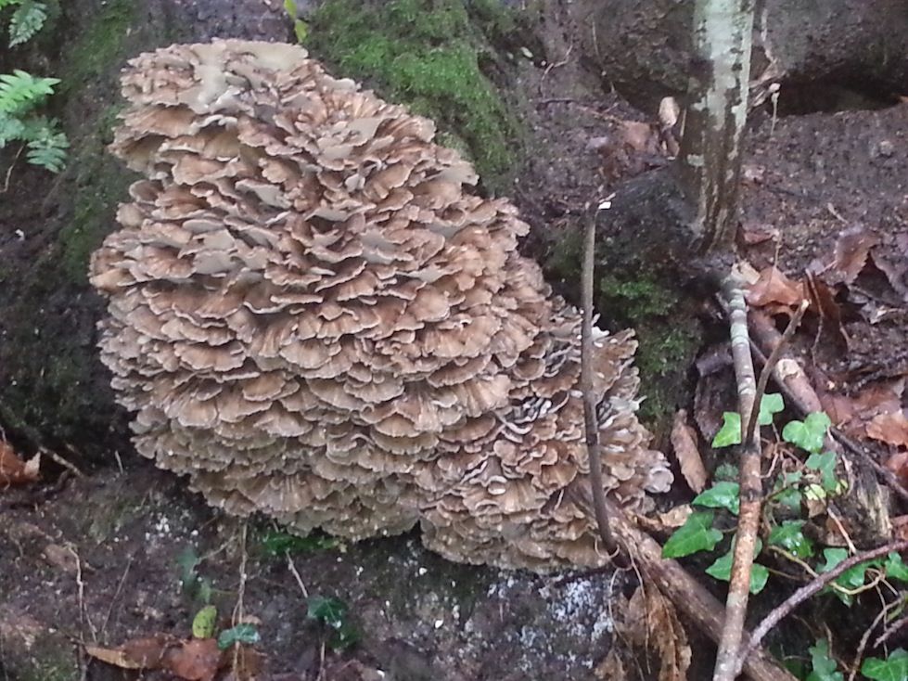
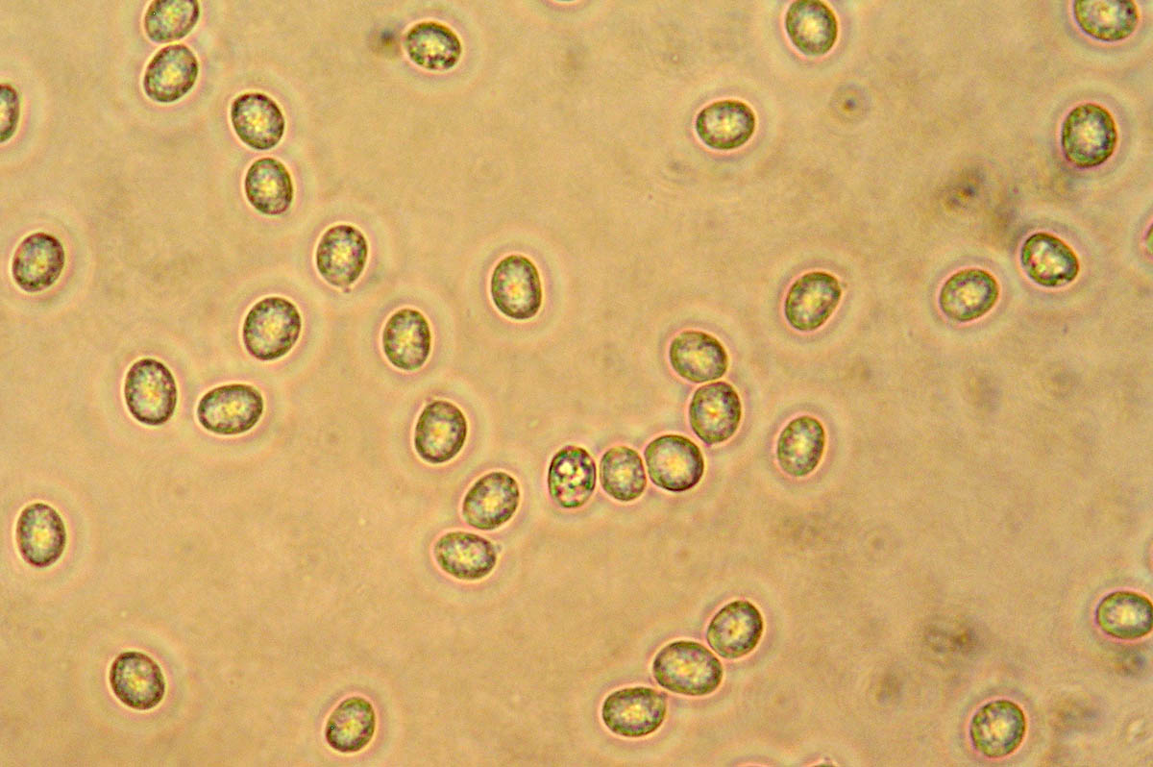
MORFOLOGÍA
Basidiocarpos anuales (40-50 cm de ancho - 1 m de diámetro (18-20 kg).
Ramificados y formados por un gran número de pequeños píleos unos 8 cm de diámetro, en forma de abanico → imbricados
Píleo: color gris a pardo por la parte superior y en la inferior tienen pequeños poros de un color blanquecino.
https://magowiz.files.wordpress.com/2012/10/img_4550.jpg
Características microscópicas: esporas grandes, blancas, elipsoidales y lisas.
5 a 7 micrómetros x 3.5 a 5
(Chang, 2004; Illana-Esteban, 2008;).
http://www.gobice.com/pic/grifola_frondosa_velika_zrascenka_spore_1000_x_01.jpg
Notes:
Morfologia:
Macroscópicamente presenta basidiocarpos anuales, de grandes dimensiones (de 40-50 cm de ancho, incluso hasta 1 m de diámetro) que pueden alcanzar varios kilos de peso (hasta 18-20 kg) se desarrollan en la base y tocones de los árboles. Los basidiocarpos están ramificados y formados por un gran número de pequeños sombreros (Chang, 2004), de unos 8 cm de diámetro, en forma de abanico, que se encuentran imbricados. Los pequeños sombreros son de color gris a pardo por la parte superior y en la inferior tienen pequeños poros de un color blanquecino (Illana-Esteban, 2008).
Las características microscópicas de Grifola frondosa es que posee esporas grandes, blancas, elipsoidales y lisas, las cuales miden 5 a 7 micrómetros de largo y de 3.5 a 5 micrómetros de ancho (Illana-Esteban, 2008).

Slide 9
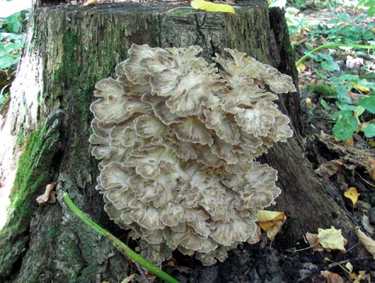
HÁBITAT
G. frondosa crece como «parásito» en la base de árboles vivos → coníferas o caducifolios (Quercus, Acer, Betula, Carpinus, Castanea, Fagus y Ulmus).
http://kordicepsas.blogas.lt/files/2010/03/grifola-frondosa-2.gif
(Illana-Esteban, 2008).
Notes:
Hábitat:
G. frondosa es un hongo que crece como parásito en la base de árboles vivos, tanto de coníferas como de caducifolios (principalmente especies de Quercus, pero también de Acer, Betula, Carpinus, Castanea, Fagus y Ulmus), (Illana-Esteban, 2008).

Slide 10
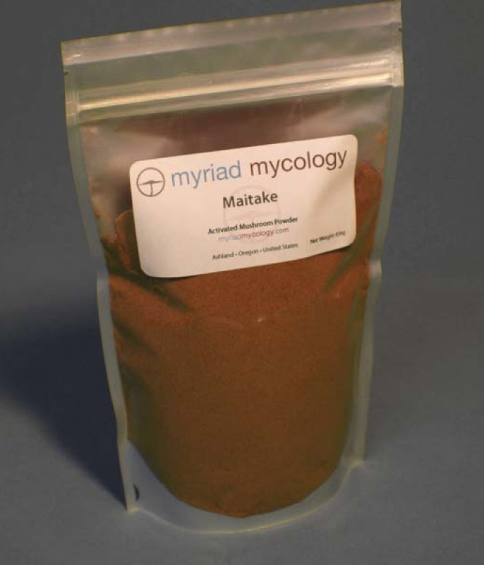
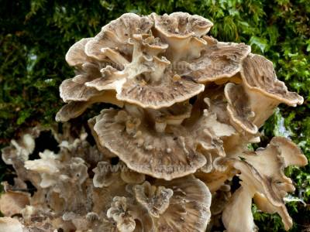
VALOR NUTRICIONAL Y MEDICINAL
Alto contenido de proteína (25 al 40%), vitaminas, minerales y aminoácidos.
Grifola frondosa → posee un ALTO valor nutricional y medicinal.
(Curvetto, 2009)
Notes:
El contenido de proteína es casi igual al del maíz, la leche, y las legumbres, además de

Slide 11
VALOR NUTRICIONAL
Componentes | Cantidad
Manganeso (Mn): | 0.059 mg
Cenizas: | 0.53 g
Niacina: | 6.585 mg
Calcio (Ca): | 1mg
Ácido Pantoténico : | 0.270 mg
Carbohidrato: | 6.81 g
Fósforo (P): | 74 mg
Potasio(K): | 204 mg
Proteína: | 1.94 g
Colesterol: | 0 mg
Piridoxina (vitamina B6): | 0.1 mg
Cobre (Cu): | 0.252 mg
Retinol, Tg (vitamina A): | 0Tg
Selenio (Se): | 2.2 Tg
Energía, alimento (kcal): | 37 kcal
Sodio (Na): | 1mg
Azucares, total: | 2.07 g
Componentes | Cantidad
Energía, alimento (kJ): | 155 kJ
Ácidos grasos, (AGMI): | 0.030 g
Tiamina (vitamina B1): | 0.146 mg
Ácidos grasos (AGPI): | 0.090 g
Vitamina A, IU: 0IU | 0.030 g
Fibra dietaria, total: | 2.7 g
Folato: | 29.00 Tg
Vitamina B1 (tiamina): | 0.146 mg
Folato (total): | 29 Tg
Vitamina B2 (riboflavina): | 0.242 mg
Vitamina B6 (piridoxina): | 0.1 mg
Hierro (Fe): | 0.30 mg
Lípido, total: | 0.19 g
Licopeno: | 0.01 Tg
Agua: | 90.53 g
Magnesio (Mg): | 10 mg
Zinc (Zn): | 0.75 mg
Fracción D: mezcla de proteínas y polisacáridos tipo glucanos β -1,6 y β -1,3.
Fracción DM: más bioactiva y que posee actividad antitumoral e inmunomoduladora
GRIFOLAN
(Zapata et al. 2007; Illana-Esteban 2008; Curvetto, 2009)
Notes:
Valor nutricional y medicinal:
Si bien los hongos poseen un alto contenido de proteína del 25 al 40% (secos). El contenido de proteína es casi igual al del maíz, la leche, y las legumbres, además de poseer vitaminas, minerales y aminoácidos (Curvetto, 2009). Sin embargo Grifola frondosa es una de las especies que posee un mayor valor nutricional y medicinal. En la Tabla se muestra la composición general del hongo fresco de Grifola frondosa.
El maitake es uno de los hongos más apreciados en Japón y su reconocimiento se ha extendido mundialmente por su gran valor nutricional y medicinal debido a la presencia de la fracción D constituida por una mezcla de proteínas y polisacáridos tipo glucanos β -1,6 y β -1,3, identificada en 1984 por el Dr. Hiroaki Nanba; más tarde en la década de 1990, Nanba y Kubo continuaron estudiando este hongo y lograron purificar la Fracción D, que llamaron Fracción DM, que resulta ser más bioactiva y que posee actividad antitumoral e inmunomoduladora (Illana-Esteban 2008, Zapata et al. 2007).

Slide 12
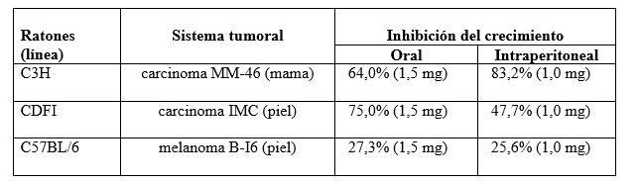
VALOR MEDICINAL
Instituto Nacional de la Salud de Japón y por el Instituto Nacional del Cáncer de EUA en 1992 → Antifúngico, antibacteriano y antiparasítico, antivírico.
Hipertensión, hepatitis, colesterol, diabetes, síndrome de fatiga crónica, osteoporosis, enfermedad de Alzheimer, obesidad, estreñimiento, artritis reumatoide en ratones, protector hepático, actividad antioxidante y control de candidiasis vaginal.
(Illana-Esteban 2008; Curvetto, 2009)
Notes:
Otras propiedades reportadas son: antifúngico, antibacteriano y antiparasítico, antivírico: virus de la gripe y VIH (confirmado por el Instituto Nacional de la Salud de Japón y por el Instituto Nacional del Cáncer de EUA en 1992), antihipertensión y antihepatitis en ratas y humanos; anticolesterol, antidiabetes en ratones y humanos, antisíndrome de fatiga crónica, antiosteoporosis, antienfermedad de Alzheimer, antiobesidad, antiestreñimiento, antiartritis reumatoide en ratones, protector hepático, actividad antioxidante y control de candidiasis vaginal. Aunque las distintas investigaciones efectuadas en Japón parecen demostrar la efectividad del maitake en el tratamiento del cáncer, en 2007 el MD Anderson Cancer Center, de la Universidad de Texas, en Estados Unidos, comentó la necesidad de profundizar en la investigación sobre este tipo de terapias (Illana-Esteban 2008).

Slide 13
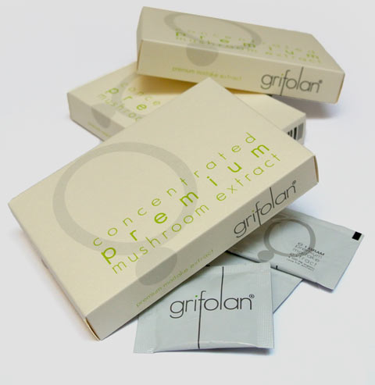
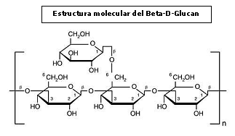
VALOR MEDICINAL: GRIFOLAN
GRIFOLAN [ grifolan NMF-5N ]
beta-1,3-glucanos de Grifola frondosa 104074-36-4
*Beta-Glucanos
Pharma Action Adjuvants, Immunologic; Antibiotics, Antineoplastic
Publicado en:
Chem Pharm Bull (Tokyo) 1985;33(11):4950
http://www.adaptogeno.com/beta/Imagenes/maitake_clip002.gif

Slide 14
HISTORIA DEL CULTIVO
Comenzó en Japón en la década del 80´s
China, Japón y Estados Unidos son los mayores productores
Japón es el mayor productor y consumidor de G. frondosa, y el segundo es China.
México: la producción “maitake" → mínima proporción de la producción nacional: Estados de México, Michoacán, Puebla, y Veracruz.
(Corvetto, 2009; Sánchez y Mata, 2012; . Stamets, 2000 & Švagelj et al. 2008 ).
Notes:
Maitake, el hongo baile, llamado así porque la leyenda dice que era tan raro que alguien que lo encontró bailó de alegría, se ha domesticado recientemente
También llamado Hen-of-the-Woods, o la cabeza de la oveja por recolectores de América del Norte, signorina por los americanos italianos y Grifola frondosa por los científicos, este hongo ha sido largamente celebrado por tanto su atractivo gastronómico y reportado cualidades medicinales.
De acuerdo con nuestra comprensión actual de los registros fósiles, los hongos han existido en la tierra, desde hace 438 millones de años. Hace unos 286 a 320 millones de años, basidiomicetos y ascomicetos, los grupos de hongos que producen cuerpos fructíferos o setas, habían aparecido. Así que cuando los seres humanos comenzaron a recorrer la sabana hace 6 a 10 millones de años, los hongos habían existido desde hace bastante tiempo y probablemente ya habían coevolucionado con algunos animales. Las primeras civilizaciones de los griegos, egipcios, romanos, chinos y mesoamericanos apreciadas setas para la comida, medicina y ceremonias religiosas.
Identificar el origen exacto de la agricultura es problemática debido a la transición de cazador / recolector a la agricultura comenzó hace miles de años antes de la invención de la escritura, pero se cree que se han producido desde hace 10.000-20.000 años. En comparación, el cultivo de hongos es mucho más reciente.
Los primeros registros de cultivo de hongos son de la Oreja de judas (Auricularia auricularia) cultivadas en troncos de madera en China alrededor del año 600 dC, seguido de Enoki (Flammulina velutipes - 800 dC) y Shiitake (Lentinula edodes - 1000 dC), ambos también cultivada por el método de siembra en madera.
La tecnología de cultivo de hongos avanzó significativamente cuando el champiñón (Agaricus bisporus) fue cultivado en estiércol de caballo y otros sustratos compostados. Así, en comparación con otros desarrollos agrícolas, el cultivo de hongos es mucho más reciente que el cultivo de plantas y la domesticación de animales. La Gallina de los bosques es una de las más recientes adiciones a la lista de especies de hongos que los seres humanos han cultivado. El número de especies de hongos cultivados ha aumentado dramáticamente durante los años 1980 y 1990, junto con el aumento de la producción de hongos en todo el mundo, a partir de 0,9 millones de toneladas en 1975 a 6,1 millones de toneladas en 1997, aunque el número de especies disponibles para el público en general sigue siendo sólo un pocos. Grifola frondosa es uno de los pocos setas recientemente disponibles.
Grifola frondosa sólo ha sido cultivado artificialmente desde mediados de los años 1980 en Japón. La producción en masa siguió unos 5 años más tarde. Por 1999 los cultivadores japoneses producido cerca de 40.000 toneladas métricas y en 2001 China produjo 14.600 toneladas métricas. La producción anual en China y Japón ha aumentado constantemente debido a la popularidad de este hongo. Parte de la razón para la demora relativa en el inicio de la cultivación humana de este hongo se deriva de su biología. Grifola frondosa crece en la base de grandes robles, que emana del centro del tronco o de las grandes raíces podridas, en lugar de partir de los registros, como el oído de madera, shiitake y enoki. Así que no fue fácilmente cultivada por el método de registro, lo que resulta en la demora en su domesticación. Un método de la cama al aire libre fue desarrollado, pero fue la revolución del cultivo de hongos artificial en aserrín enriquecido que permitió maitake para unirse a las filas de setas ampliamente cultivadas.

Slide 15
HISTORIA DEL CULTIVO
Nombre comercial | Producción nacional
 | 1991ª |  | 2005ª |  | 2009 |  | 2011
 | Producción (Toneladas) | P (%) | Producción (Ton) | P (%) | Producción (Ton) | P (%) | Producción (Ton) | P (%)
Champiñones | 8,680 | 96.0 | 45,260 | 95.35 | 43,595 | 93.69 | 59,349 | 95.1
Champiñón blanco | 8,680 | 100.0 | 44,931.5 | 99.27 | 42,482 | 97.4 | 56,684.5 | 95.5
Champiñón café | - | - | 328.5 | 0.73 | 1,113 | 2.6 | 2,664.5 | 4.5
“Setas” (blanca, gris, café) | 356 | 4.0 | 2,190 | 4.62 | 2,920 | 6.28 | 3,000 | 4.86
“Shiitake” | - | - | 18.2 | 0.038 | 18.2 | 0.039 | 25 | 0.04
“Reishi” | - | - | PC | - | PC | - | - | -
“Maitake” | - | - | PC | - | PC | - | - | -
Total | 9,036 | 100 | 47,468.2 | 100 | 46,533.2 | 100 | 62,374 | 100
(Martínez-Carrera, et. al., s.f.)
P= Proporción. PC= Nivel de pruebas a escala comercial
Notes:
Historia de Cultivo de Grifola frondosa:
El cultivo artificial de G. frondosa comenzó en Japón en la década del 80, y posteriormente en China y los Estados Unidos (Corvetto, 2009). Japón es el mayor productor y consumidor de G. frondosa y China el segundo (Sánchez y Mata, 2012). Los estratos naturales donde crece Grifola frondosa según Stamets, 2000 son: roble, encino, olmo, maple y pino. Sin embargo Švagelj et al. 2008 reportaron que G. frondosa se cultivó en estado sólido utilizando toda la planta de maíz molida con aditivos minerales y aceite de oliva con una humedad superior a 70% para obtener micelio de este hongo.
El inóculo frecuentemente es elaborado con granos de cereales aunque también se pueden utilizar aserrines como sustratos (Sánchez y Mata, 2012). En la producción de inóculo primario se han utilizado granos de centeno, trigo y sorgo (Royse 1997). Debido a su naturaleza aeróbica y su gran el tamaño, el Maitake requiere mucho oxígeno para crecer (Curvetto, 2009) es por eso que este hongo ha sido cultivado en camas en las que se extiende el sustrato inoculado con el hongo. A partir del año 2000 se realiza el cultivo en botellas, para reducir la cantidad de sustrato empleado. Finalmente, se introdujo el método de cultivo en bolsas de polipropileno (Illana-Esteban 2008). Entre los sustratos más comunes para la producción de cuerpos fructíferos se han utilizado aserrín suplementado con salvado de arroz ó salvado de trigo en una proporción de 5:1, respectivamente (Royse 1997); otro sustrato empleado es la mezcla de aserrín de encino, aserrín de álamo y residuos de maíz en una proporción 15:5:2 (Stamets 2000). El hongo maitake en los países asiáticos es muy conocido, y se puede adquirir en fresco. A partir del micelio y del cuerpo fructífero se producen extractos líquidos, cápsulas, gránulos y tabletas que pueden ser adquiridos mediante importación a un costo elevado (Royse 1997). Por lo anterior está en aumento la demanda a nivel mundial de cuerpos fructíferos y de los productos que se obtienen de Grifola frondosa (Sánchez y Mata, 2012).
Cultivo de G. frondosa en México:
En las últimas dos décadas, se registró una notable expansión de la cadena agroalimentaria de los hongos comestibles, funcionales y medicinales, concentrada territorialmente en la región central de México (tabla 2). La cadena está formada por un conglomerado de ocho grandes empresas productoras y comercializadoras de champiñones blancos, cafés y orgánicos [Agaricus bisporus, Pleurotus spp., Lentinula edodes y cuitlacoche (Ustilago maydis), así como alrededor de 600 pequeños productores de “setas”, “shiitake”, “reishi y “maitake” [Grifola frondosa]. Esta plataforma de producción está ubicada principalmente en 14 Estados de la república, a saber: Coahuila, Chiapas, Guanajuato, Guerrero, Hidalgo, Jalisco, México, Michoacán, Morelos, Oaxaca, Puebla, Querétaro, Tlaxcala, y Veracruz. Sobresalen dos empresas líderes por sus niveles de producción, diversificación y poder de mercado. La más importante es Hongos de México, S.A., empresa mexicana pionera y la más grande de Latinoamérica, ya que su influencia es internacional y cuenta con plantas en los Estados de Coahuila, Jalisco, México, y Querétaro.

Slide 16

PROCESO DEL CULTIVO
INÓCULO
Centeno, trigo y sorgo
Granos de cereales o aserrines
camas en las que se extiende el sustrato inoculado
naturaleza aeróbica y tamaño
Crecer
Sustrato de cuerpos fructíferos
2000: se realiza el cultivo en botellas, para reducir la cantidad de sustrato.
Cultivo en bolsas de polipropileno
Aserrín o con salvado de arroz ó salvado de trigo en una proporción de 5:1
Mezcla de aserrín de encino, aserrín de álamo y residuos de maíz en una proporción 15:5:2
(Curvetto, 2009; Illana-Esteban 2008; Royse 1997; Sánchez y Mata, 2012; Stamets, 2000)
Notes:
Condiciones de cultivo de G. frondosa:
La semilla puede crecer en un medio nutritivo líquido, granos (de trigo, centeno, mijo, arroz, maíz) o aserrín, entre otros (Stamets y Chilton, 1983).
Substrato: para proporcionar un buen intercambio de aire generalmente se usa una mezcla de aserrín de madera dura, fina y gruesa, (Huang, 1997), o una mezcla de aserrín de madera dura y viruta (Stamets, 1993). Puesto que se trata de un descomponedor primario, no es necesario compostar el sustrato y realizar pasteurización o esterilización si el sustrato es enriquecido (Curvetto, 2009).
El sustrato descontaminado/esterilizado se coloca en bolsas, y es empaquetado adecuadamente en un bloque que simula al leño en la naturaleza, para formar los “troncos sintéticos”. Las bolsas tienen parches con microfiltros o se cierran con un tapón de algodón en la parte superior a fin de mantener la necesaria aireación para soportar el metabolismo respiratorio (Curvetto, 2009).

Slide 17
CONDICIONES DEL CULTIVO
Semilla
Medio nutritivo líquido, granos (de trigo, centeno, mijo, arroz, maíz) o aserrín,
Sustrato
Intercambio de aire se usa una mezcla de aserrín de madera dura, fina y gruesa,).
Formulación del sustrato
El aserrín de madera dura (roble: mezcla de fino y grueso) o aserrín y virutas, constituye el 75-80%.
Descomponedor primario, no es necesario compostar.
Realizar pasteurización o esterilización si el sustrato es enriquecido.
El sustrato se coloca en bolsas, y es empaquetado en un bloque que simula al leño para formar los “troncos sintéticos”.
Las bolsas tienen parches con microfiltros para soportar el metabolismo respiratorio.
Se puede incorporar cáscaras de semilla de algodón (25%) y una proporción de substrato gastado (20%).
Se suplementa con salvado del trigo (grueso), sacarosa (azúcar común), cal y a veces humus.
(Curvetto, 2009; Huang, 1997; Stamets y Chilton, 1983)
Notes:
El salvado de trigo es una fuente de tiamina esencial para la formación del cuerpo fructífero, mientras que el calcio contribuye a la diferenciación de los mismos. El agregado de suelo rico en humus en proceso de biotransformación sirve para mejorar el crecimiento del hongo (Curvetto, 2008). A continuación se presentan ejemplos de fórmulas de substratos para el cultivo de Maitake:

Slide 18
CONDICIONES DEL CULTIVO
Sustrato 1
Sustrato 2
Sustrato 3:
Aserrín de madera dura (mezcla de fina y gruesa 3:1) 75%
Salvado del trigo (grueso) 23%
Azúcar (sacarosa) 1%
Sales de calcio: cal (CaCO3.6H2O) o yeso (CaSO4.2H2O) 1%
H2O(contenido de humedad) 60-63%
pH 5,5-6,5
Aserrín de madera dura (mezcla de fina y gruesa 3:1) 65%
Suelo rico en humus, 15% peso seco
Salvado del trigo (grueso) 18%
Cal (CaCO3.6H2O) 1%
Azúcar 1%
H2O(contenido de humedad) 60-63%
pH 5,5-6,5
Aserrín de madera dura, fina 40%, gruesa 20%
Substrato gastado, 20% peso seco
Suelo rico en humus, 10% peso seco
Salvado del trigo (grueso) 10 %
H2O(contenido de humedad) 60-63%
pH 5,5-6,5
(Curvetto, 2009)
Notes:
Formulación del sustrato: El ingrediente basal, aserrín de madera dura (roble: mezcla de fino y grueso) o aserrín y virutas, constituye el 75-80% de la fórmula del substrato en seco. Se puede incorporar otros residuos lignocelulósicos, como: cáscaras de semilla de algodón (25%) y una proporción de substrato gastado (20%). Se suplementa con salvado del trigo (grueso), sacarosa (azúcar común), cal y a veces humus. El salvado de trigo es una fuente de tiamina esencial para la formación del cuerpo fructífero, mientras que el calcio contribuye a la diferenciación de los mismos. El agregado de suelo rico en humus en proceso de biotransformación sirve para mejorar el crecimiento del hongo (Curvetto, 2008). A continuación se presentan ejemplos de fórmulas de substratos para el cultivo de Maitake:
Sustrato 1:
Aserrín de madera dura (mezcla de fina y gruesa 3:1) 75%
Salvado del trigo (grueso) 23%
Azúcar (sacarosa) 1%
Sales de calcio: cal (CaCO3.6H2O) o yeso (CaSO4.2H2O) 1%
H2O(contenido de humedad) 60-63%
pH 5,5-6,5
Substrato 2:
Aserrín de madera dura (mezcla de fina y gruesa 3:1) 65%
Suelo rico en humus, 15% peso seco
Salvado del trigo (grueso) 18%
Cal (CaCO3.6H2O) 1%
Azúcar 1%
H2O(contenido de humedad) 60-63%
pH 5,5-6,5
Substrato 3:
Aserrín de madera dura, fina 40%, gruesa 20%
Substrato gastado, 20% peso seco
Suelo rico en humus, 10% peso seco
Salvado del trigo (grueso) 10 %
H2O(contenido de humedad) 60-63%
pH 5,5-6,5
Se debe tener en cuenta un conjunto de factores que inciden en cada fase del crecimiento del hongo y por lo cual se requiere su ajuste a fin de optimizarlo en la tabla 3 se muestran los parámetros de cultivo para la producción de Maitake:

Slide 19
CONDICIONES DEL CULTIVO
 | Corrida de semilla | Formación de primordios | Primeras fases de la formación de cuerpos fructíferos | Desarrollo de cuerpos fructíferos
Temperatura de incubación (°C) | 21-24 | 10-15.6 | 10-15.6 | 13-18
Humedad relativa (%) | 95-100 | 95 | 95 | 85-90
Duración (días) | 14-30 | 5-10 | 10-14 | 14-21
CO₂ (ppm) | 20.000-40.000 | 2.000-5.000 | 2.000-5.000 | <1.000
Cambios de aire | 0-1 | 4.8 | 4-8 | 4-8
Luz | ----- | 100-500 | 100-500 | 500-1000
(Stamets, 1993)
Notes:
Se debe tener en cuenta un conjunto de factores que inciden en cada fase del crecimiento del hongo y por lo cual se requiere su ajuste a fin de optimizarlo, en la tabla se muestran los parámetros de cultivo para la producción de Maitake:

Slide 20
CONDICIONES DEL CULTIVO
Condiciones de cultivo de una cepa japonesa de Grifola frondosa
Hidratación de los sustratos: hidratación en calor (70-75°C, 30 min.
Proceso de cultivo a nivel micelial: características morfológicas, la velocidad de crecimiento (mm/día),
Utilizaron 3 medios: PDA, HIT y EMA.
Tratamiento | Sustrato | Cantidad (%) | pH
T1 | Aserrín de encino | 100 | 4.15
T2 | Aserrín de pino | 100 | 3.60
T3 | Aserrín de cedro | 100 | 5.02
T4 | Olote de maíz | 100 | 4.43
T5 | Granos de trigo | 100 | 7.00
T6 | Aserrín de encino/granos de trigo | 50:50 | 4.19
T7 | Aserrín de pino/ granos de trigo | 50:50 | 3.80
T8 | Aserrín de cedro/ granos de trigo | 50:50 | 3.92
T9 | Olote de maíz/ granos de trigo | 50:50 | 5.71
Producción de inóculo primario (semilla): granos de trigo se adiciono 0.5% de CaO y 2.0% de CaSO4 por 1 kg de trigo seco; también se prepararon en aserrín de pino, encino, cedro y olote de maíz.
(Sánchez y Mata, 2012)
Notes:
Rendón-Ramírez y colaboradores realizaron un estudio para determinar las condiciones de cultivo de Grifola frondosa (Sánchez y Mata, 2012) obteniendo los siguientes resultados:
Trabajaron con una cepa de Grifola frondosa de origen japonés se encuentra depositada en el cepario de hongos del Laboratorio de Micología del CIB-UAEM, con la clave HEMIM-43.
Proceso de cultivo a nivel micelial: Se determinaron las características morfológicas, la velocidad de crecimiento (mm/día), utilizaron tres medios de cultivo: papa dextrosa agar (PDA), agar con harina integral de trigo (HIT: 24.2% azúcar comercial, 48.4% harina integral de trigo y 27.4% agar-agar) y extracto de malta agar (EMA).
Características morfológicas del micelio se observaron y describieron la densidad (abundante, regular o escasa), color, textura (algodonosa, zonada, aterciopelada u homogénea) y tipo de micelio (aéreo, rastrero) registrando así las diferencias y semejanzas que presentan durante su crecimiento entre los tres medios de cultivo (PDA pH 3.5, HIT pH 5.51 y EMA pH 4.6) durante 32 días a una temperatura de 25°C.
Velocidad de crecimiento micelial: La cepa (inóculo 6mm) fue resembrada en cajas de Petri de 90 mm de diámetro con 20 ml de medio de cultivo (EMA, HIT y PDA) y se mantuvo en ausencia de luz a 25ºC durante el tiempo que el micelio colonizó totalmente la caja de Petri. El crecimiento del micelio fue determinado mediante la medición diaria del diámetro del micelio con un vernier.
Hidratación de los sustratos: los sustratos empleados para la producción de inóculo primario o semilla y cuerpos fructíferos fueron sometidos a un proceso de hidratación en calor (70-75°C, 30 min), posteriormente fueron drenados en coladores plásticos durante 30 min para aserrines y viruta, en el caso de rastrojo y olote de maíz se drenaron por 45 min a temperatura ambiente.

Slide 21
CONDICIONES DEL CULTIVO
Condiciones de cultivo de una cepa japonesa de Grifola frondosa
Producción de cuerpos fructíferos de G. frondosa: hidrataron y drenados → 2 Kg se empacaron en bolsas de polipropileno/etilo de 46.5 x 13.5 → filtro de micro poro de 4 x 4 cm. → esterilizó a 121°C durante 2h.
Se evaluaron 5 tratamientos:
Tratamiento | sustrato | Cantidad %
TB1 | Aserrín de encino | 100
TB2 | Aserrín de pino | 100
TB3 | Olote de maíz | 100
TB4 | Aserrín de pino/olote de maíz | 50:50
TB5 | Rastrojo y olote de maíz | 50:50
Siembra e incubación:
Se utilizaron 200 g de semilla (tasa de inoculación 10%), se incubo durante 4 meses (15°-21°C) con una humedad relativa de 90-100%, en total oscuridad.
(Sánchez y Mata, 2012)
Notes:
Producción de inóculo primario (semilla): se utilizaron granos de trigo previamente lavados y hervidos durante 20 min aproximadamente. Posteriormente se drenó el exceso de humedad hasta alcanzar 50-55% y se le adicionó 0.5% de CaO y 2.0% de CaSO4 por 1 kg de trigo seco; también se preparó inóculo en aserrín de pino, encino, cedro y olote de maíz 100% previamente hidratados; posteriormente se prepararon mezclas 1:1 de granos de trigo con olote de maíz y aserrines, cada frasco de vidrio contenía 200 g de material y fueron esterilizados a 121°C por 2 h. Una vez alcanzada la temperatura ambiente el sustrato fue inoculado con 1 cm2 de micelio; el material sembrado fue incubado a 25°C hasta su completa colonización.
Los aserrines de encino y pino son sustratos naturales de G. frondosa (Stamets 2000); al igual que los granos de trigo y la planta de maíz (Švagelj et al. 2008, Royse 1997). Se realizaron 9 tratamientos que se describen en la Tabla.

Slide 22
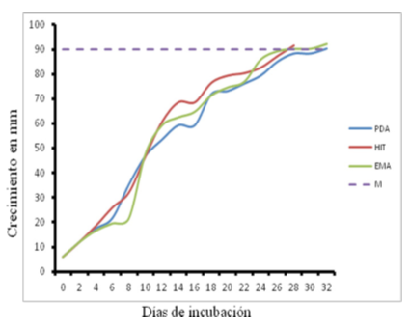
CONDICIONES DEL CULTIVO
Características morfológicas del micelio
Medio de cultivo | Color | Textura | Densidad | Tipo de micelio
PDA | Blanco | Algodonosa y zonada | Regular | Aéreo
EMA | Blanco | Algodonosa y aterciopelada | Abundante | Aéreo y rastrero
HIT | Blanco | Aterciopelada y homogénea | Abundante | Rastrero
Se observaron las características morfológicas del micelio para los tres medios → no se encontraron diferencias significativas.
(Sánchez y Mata, 2012)
Notes:
Se observaron las características morfológicas del micelio para cada uno de los tres medios donde se realizó la siembra (tabla 6), sin embargo no se encontraron diferencias significativas para algún tipo de medio. Además para ninguno de los tres medios se muestran diferencias significativas en cuanto a la velocidad de crecimiento registrada. Sin embargo en cuanto a costos convendría más el medio: PDA o HIT.

Slide 23
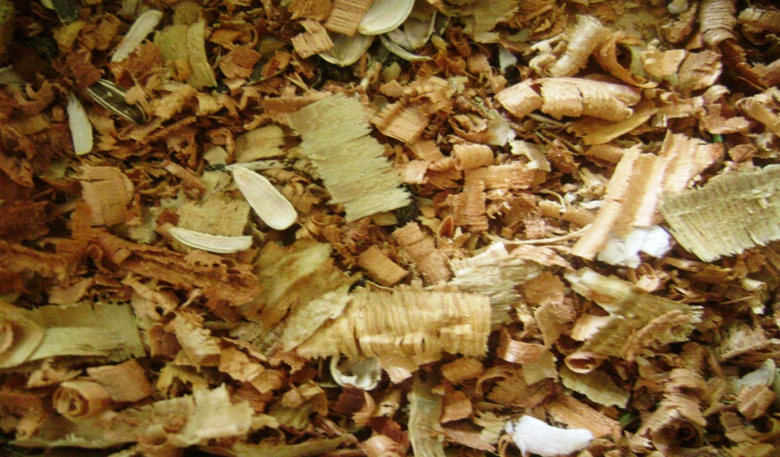
CONDICIONES DEL CULTIVO
Humedad adquirida en los sustratos y pH
Sustrato | Humedad (%) | pH
Aserrín de encino | 59.4 | 4.15
Aserrín de pino | 70.2 | 3.60
Aserrín de cedro | 73.7 | 5.02
Olote de maíz | 62.5 | 4.43
Rastrojo de maíz | 75.0 | 5.36
Granos de trigo | 45.0 | 7.00
El aserrín de cedro con pH 5.02 y humedad de 73.7% no fue un buen sustrato para el crecimiento micelial de G. frondosa.
(Sánchez y Mata, 2012)
Notes:
Humedad adquirida en los sustratos y pH
El porcentaje de humedad adquirido por cada sustrato en el proceso de hidratación y su pH, se muestra en la Tabla 7, el rastrojo de maíz tuvo el porcentaje de humedad más alto (75%). Por otro lado el sustrato con pH menor fue aserrín de pino 3.6 en contraste con rastrojo de maíz que tiene el valor más alto 5.3. Cabe resaltar que el aserrín de cedro con pH 5.02 y humedad de 73.7% no fue un buen sustrato para el crecimiento micelial de G. frondosa.

Slide 24
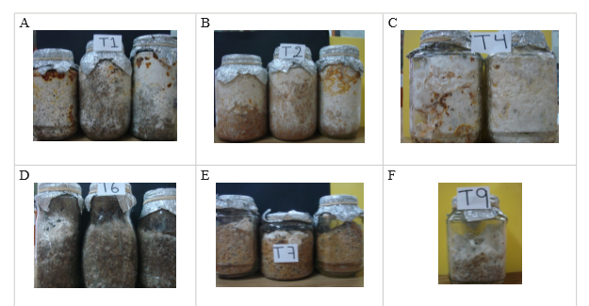
CONDICIONES DEL CULTIVO
Producción de inoculo primario (semilla)
Destacan los tratamientos T4 (olote de maíz) y T9 (olote de maíz con granos de trigo) colonizó totalmente al término de 55 días
Se descartaron tres: T3 (aserrín de cedro), T5 (granos de trigo) y T8 (aserrín de cedro con granos de trigo)
(Sánchez y Mata, 2012)
Todos los demás tardaron 90 días
Notes:
Producción de inoculo primario (semilla): De los nueve tratamientos se descartaron tres: T3 (aserrín de cedro), T5 (granos de trigo) y T8 (aserrín de cedro con granos de trigo en una relación 50:50) debido a que ninguno presentó crecimiento micelial en el periodo de estudio de 90 días, a una temperatura de 25°C. Los seis tratamientos restantes se seleccionaron para la siembra en bolsas en la producción de cuerpos fructíferos. En esta etapa destacan los tratamientos T4 (olote de maíz) y T9 (olote de maíz con granos de trigo en una relación 50:50), ambos tratamientos fueron los mejores para la producción del inóculo primario ya que el micelio de G. frondosa colonizó estos sustratos al término de 55 días, en comparación con los tratamientos T1, T2, T6 y T7 los cuales fueron colonizados hasta los 90 días. Cabe destacar que el micelio en el inóculo primario y en el sustrato de cultivo presentó exudados en tonalidades que van de amarillo a naranja, en todos los tratamientos.
Las bolsas con 2 kg de sustrato (peso húmedo) se muestran en el área de incubación en donde se registró una temperatura máxima de 20.9°C y mínima de 15.0°C.

Slide 25
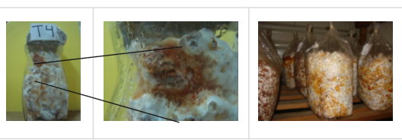
CONDICIONES DEL CULTIVO
Producción de cuerpos fructíferos de G. frondosa
A 120 días de incubación se evaluó la primera cosecha (TB5), con rastrojo de maíz y olote (50:50).
Micelio, primordios y cuerpo fructífero presentaron características: producción de exudados de coloraciones amarillas y naranjas en el micelio, primordios con bordes infundibuliformes y cuerpos fructíferos con crecimiento cespitoso
Se colocó en el módulo de fructificación hasta que se realizó la cosecha de basidiocarpos a los 14 días, obteniendo una eficiencia biológica de 19.9%.
(Sánchez y Mata, 2012)
Notes:
Producción de cuerpos fructíferos de G. frondosa: A los 120 días de incubación se evaluó la primera cosecha del tratamiento cinco en bolsa de cultivo (TB5), con rastrojo de maíz y olote (50:50). Se colocó en el módulo de fructificación hasta que se realizó la cosecha de basidiocarpos a los 14 días, obteniendo una eficiencia biológica de 19.9%. Cabe resaltar que el micelio, primordios y cuerpo fructífero presentaron las características típicas de la especie, tales como producción de exudados de coloraciones amarillas y naranjas en el micelio, primordios con bordes infundibuliformes y cuerpos fructíferos con crecimiento cespitoso.

Slide 26
VENTAJAS Y DESVENTAJAS
DEL CULTIVO
DESVENTAJAS
VENTAJAS
Tiempo de incubación del sustrato para obtener cuerpos fructíferos.
El sustrato más eficiente tarda más de 55 días, anexando el tiempo del inoculo primario.
Las cualidades nutricionales y medicinales que esta especie ofrece vale la pena cultivar G. frondosa.
Notes:
Ventajas y desventajas de producción:
La desventaja de cultivo para esta especie radica en el tiempo de incubación del sustrato para obtener cuerpos fructíferos, por ejemplo el sustrato más eficiente tardo 55 días, más el tiempo del inoculo primario, sin embargo dadas las cualidades nutricionales y medicinales que esta especie ofrece vale la pena apostarle al cultivo de G. frondosa.

Slide 27
COMERCIALIZACIÓN
En el año 2000, la producción mundial de este hongo fue de alrededor de 40.000 ton.
En EEUU se vende el hongo fresco para un mercado gourmet a 60 dólares el kg y a 5-6 dólares los 150 g de hongo seco.
El hongo maitake en los países asiáticos es muy conocido, y se puede adquirir en fresco.
Producen extractos líquidos, cápsulas, gránulos y tabletas que pueden ser adquiridos mediante importación a un costo elevado → está en aumento la demanda a nivel mundial de cuerpos fructíferos
(Curvetto, 2009; Sánchez y Mata, 2012)
Notes:
Comercialización y Postcosecha:
En el 2000 la producción mundial de este hongo fue de alrededor de 40.000 ton. En EEUU se vende el hongo fresco para un mercado gourmet a 60 dólares el kg y a 5-6 dólares los 150 g de hongo seco.

Slide 28
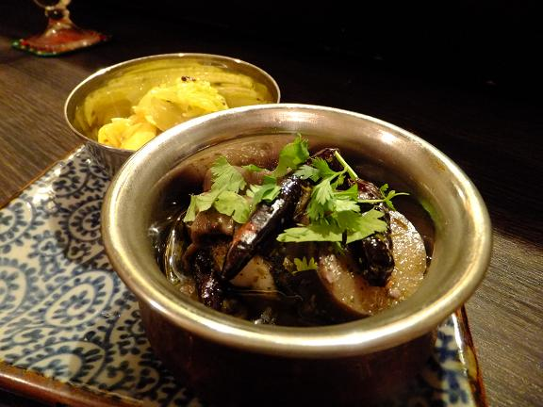
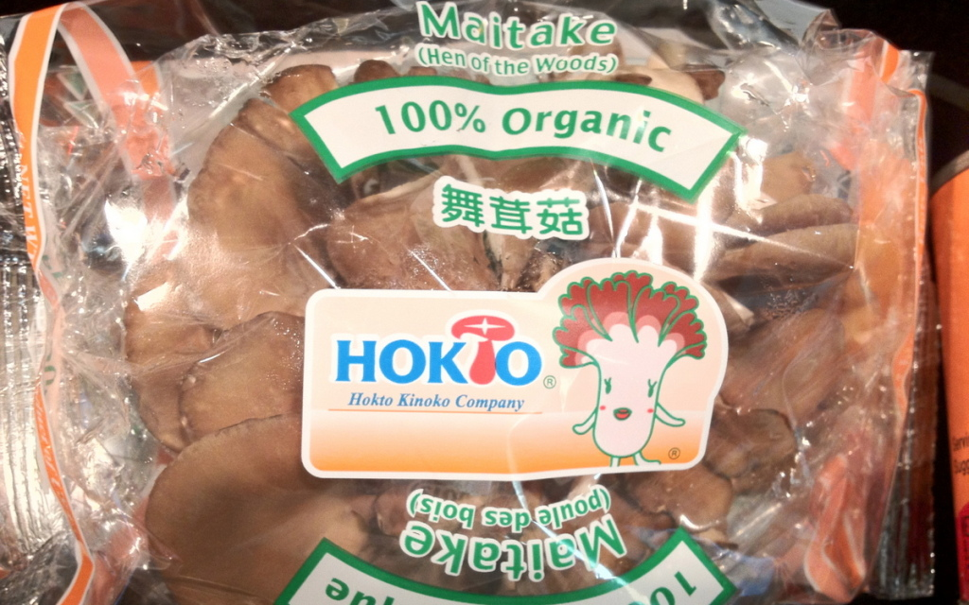
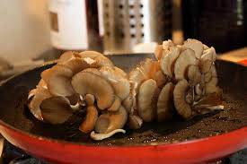
POSTCOSECHA
En fresco
Tiene la textura y la carnosidad de pechuga de pollo.
Algunas formas de cocinarla son:
cortar las "hojas" del cuerpo fructífero y saltear en aceite de oliva con un poco de mantequilla,
Té de los cuerpos fructíferos secos al agregar una pequeña pieza en agua muy caliente.
(Curvetto, 2009; Zitomer y Volk, 2006)
http://worldsauntering.sakura.ne.jp/blog/wp-content/uploads/2013/09/autumn-eggplant-and-maitake-mushroom-achar-spice-bar-nico-kiyosumi-shirakawa.jpg
Notes:
En el 2000 la producción mundial de este hongo fue de alrededor de 40.000 ton. En EEUU se vende el hongo fresco para un mercado gourmet a 60 dólares el kg y a 5-6 dólares los 150 g de hongo seco. Como suplemento medicinal se procesa en seco y se vende en cápsulas y también como té. A principios de los 80, se comenzó a comercializar un suplemento dietario. Se trata del producto denominado Grifron®-Pro ó D-fraction® que es un extracto del cuerpo fructífero de Maitake altamente purificado y estandarizado de beta-1,6 glucano (cadena principal 1,6 con ramificaciones 1,3 en su estructura química) y beta-1,3 glucano (cadena principal 1,3 con ramificaciones 1,6) con alrededor de 30% de proteína (Curvetto, 2009).
Es bien conocido que esta especie posee una textura dura, pero algunos autores mencionan que se asemeja mucho a la textura y la carnosidad de pechuga de pollo cuando se cocina correctamente (Zitomer y Volk, 2006). Algunas formas de cocinarla son: cortar las "hojas" del cuerpo fructífero y saltear en aceite de oliva y un poco de mantequilla, salsa de espagueti y en salteados o un té cuasi de los cuerpos fructíferos secos al agregar una pequeña pieza en agua muy caliente.

Slide 29
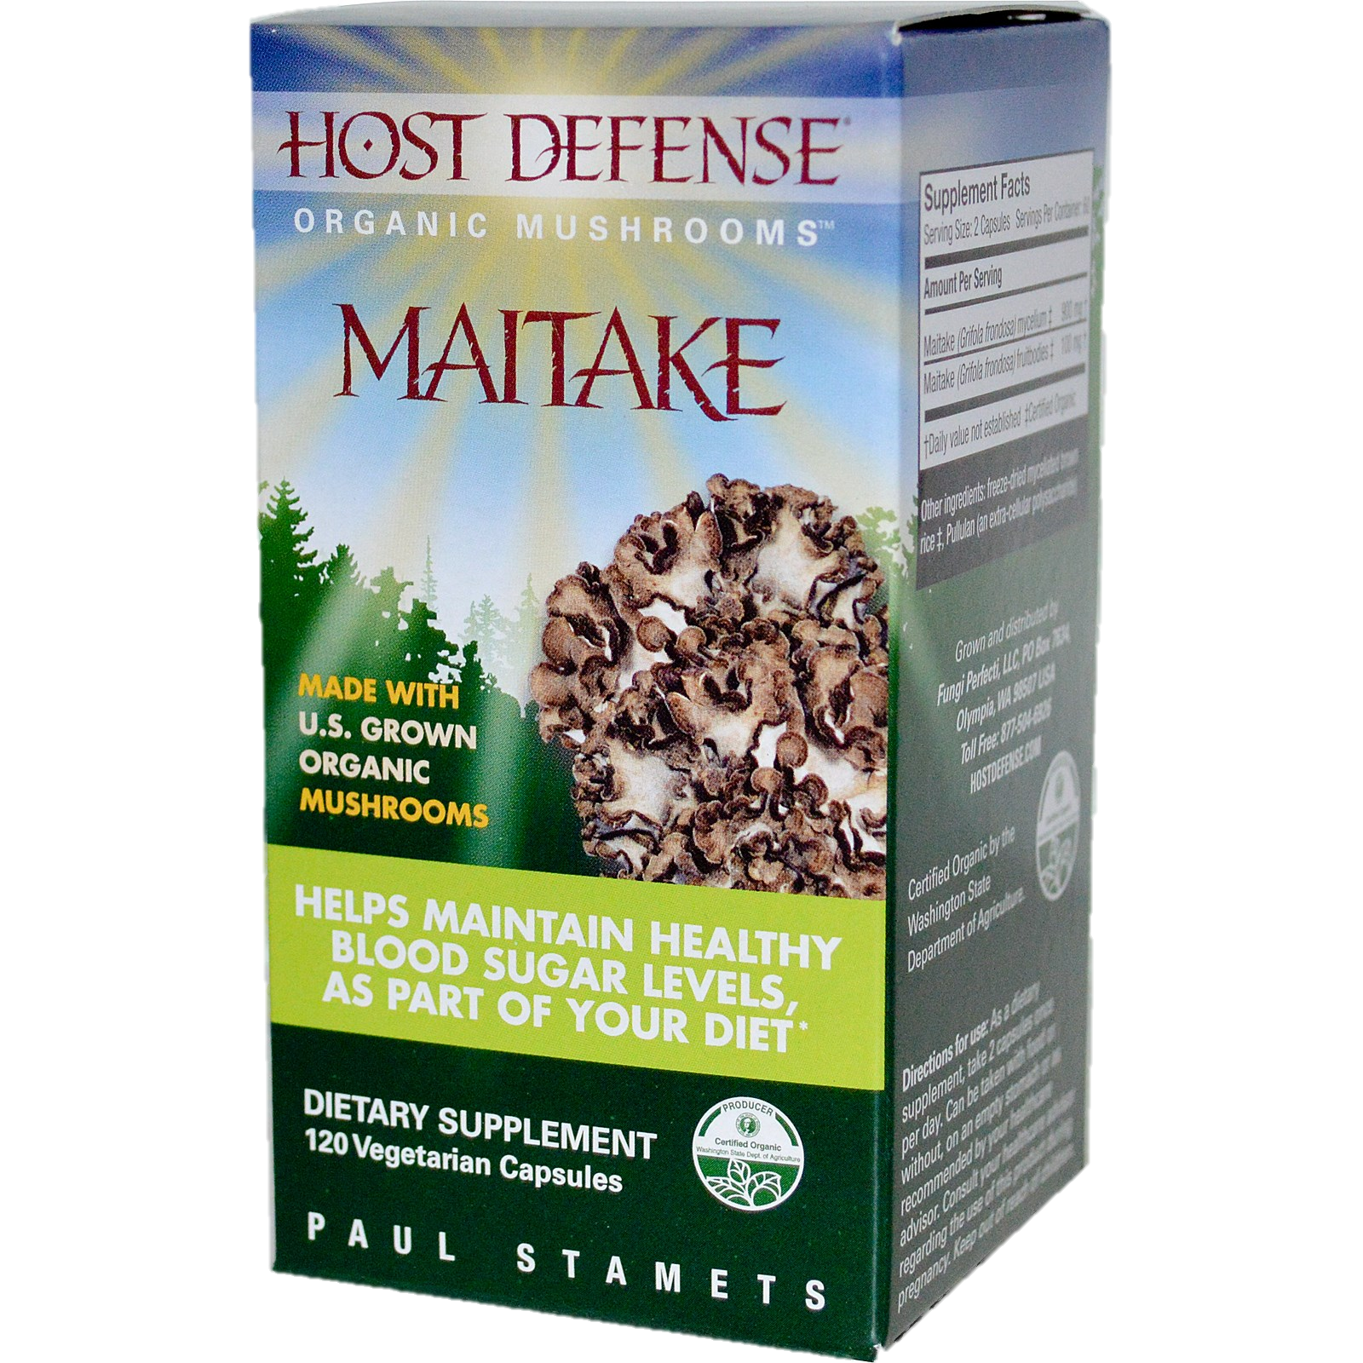
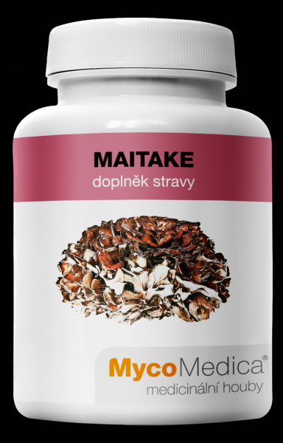

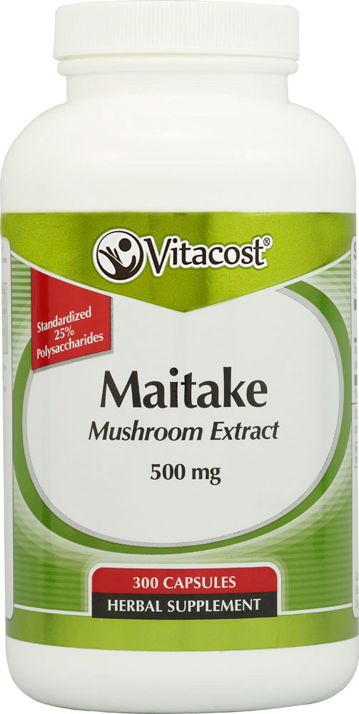
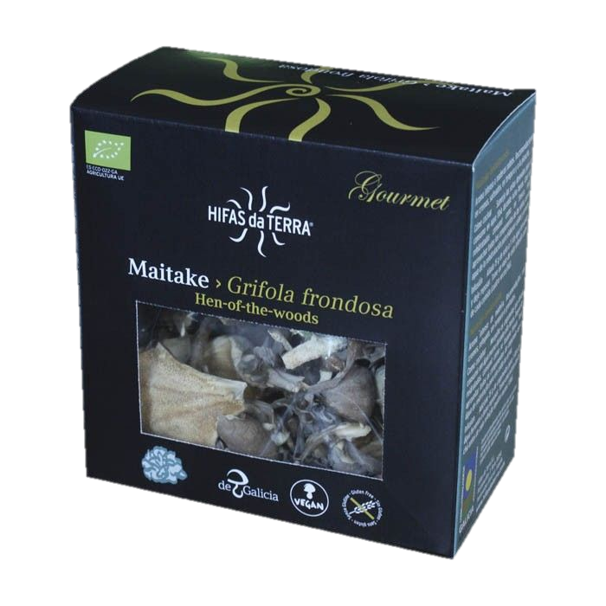

POSTCOSECHA
Como suplemento medicinal: cápsulas y también como té
1 http://www.conasi.eu/1791-thickbox/seta-maitake-deshidratada-ecologica.jpg
2 http://www.mycomedica.eu/files/mod_eshop/produkty/full/21.png
3 http://www.vitacost.com/Images/Products/1000/Vitacost/Vitacost-Maitake-Mushroom-Extract-Standardized-835003003846.jpg
4 http://www.directsale.hk/photos/FARM0001_05292013171053_L.jpg
5 http://images.iherb.com/l/FPI-03153-1.jpg
6 http://www.redtienda.net/storeimages/hongomex/pro/338383.file_b.w580.jpg
(Curvetto, 2009; Zitomer y Volk, 2006)
Notes:
Como suplemento medicinal se procesa en seco y se vende en cápsulas y también como té. A principios de los 80, se comenzó a comercializar un suplemento dietario. Se trata del producto denominado Grifron®-Pro ó D-fraction® que es un extracto del cuerpo fructífero de Maitake altamente purificado y estandarizado de beta-1,6 glucano (cadena principal 1,6 con ramificaciones 1,3 en su estructura química) y beta-1,3 glucano (cadena principal 1,3 con ramificaciones 1,6) con alrededor de 30% de proteína (Curvetto, 2009).
Es bien conocido que esta especie posee una textura dura, pero algunos autores mencionan que se asemeja mucho a la textura y la carnosidad de pechuga de pollo cuando se cocina correctamente (Zitomer y Volk, 2006). Algunas formas de cocinarla son: cortar las "hojas" del cuerpo fructífero y saltear en aceite de oliva y un poco de mantequilla, salsa de espagueti y en salteados o un té cuasi de los cuerpos fructíferos secos al agregar una pequeña pieza en agua muy caliente.

Slide 30
REFERENCIAS
Chang, S. T., & Miles, P. G. (2004). Mushrooms Cultivation, Nutrionational value, Medicinal effect and Enviromental Impact. (Second edition). United States of America: CRC Press.
Curtis, H. y Schnek, A. (2007). Biologia. 7°ed. Médica Paramericana. México.
Curvetto, N. (2009). Grifola frondosa (Maitake): Su valor nutracéutico, nutricéutico, farmacéutico y cosmecéutico. Tecnología de producción.
Huang NL. 1987. Grifola frondosa.In Huang, NL (ed.) Edible Fungi. Nanjing University Press, Nanjing, China. 677-681
Illana, C. (2008). El hongo maitake (Grifola frondosa) y su potencial terapéutico. Revista Iberoamericana de Micología. 25: 141-144.
National Center for Biotechnology Information (2015). Grifola fronsosa. Consulta en línea el 23 de mayo de 2015 en: http://www.ncbi.nlm.nih.gov/Taxonomy/Browser/wwwtax.cgi?id=5627
Martínez-Carrera, P. Morales, M. Sobal, M. Bonilla, W. Martínez y Mayett (s.f.). Los hongos comestibles, funcionales y medicinales: su contribución al desarrollo de las cadenas agroalimentarias y la seguridad alimentaria en México. Consulta en línea el 25 de mayo de 2015 en: mundomexgrupos.mx/eventos/amc/.../15.Agrociencia_Carrera.docx
Facultad de Ciencias UAEMéx
Notes:
Referencias consultadas

Slide 31
REFERENCIAS
Royse D (1997) Specialty mushrooms: consumption, production and cultivation. Rev. Mex. Mic. 13:1-11.
Sánchez, J., y Mata, G. (2012). Hongos Comestibles y Medicinales en Iberoamérica. ECOSUR. México.
Stamets P. 1993. Growing gourmet and medicinal mushrooms. Berkeley, CA: Ten Speed Press
Stamets P (2000) Growing Gourmet and Medicinal Mushrooms. Ten Speed Press, Berkeley, California. 367-375
Stamets P, Chilton JS. 1983. Grain culture. Pp 41-59. En: The Mushroom Cultivator. Olympia, Washington. Agarikon Press.
Švagelj M, Berovič, M, Boh B, Menard A, Simčič S, Wraber B (2008) Solid-state cultivation of Grifola frondosa (Dicks: Fr) S.F. Gray biomass and immunostimulatory effects of fungal intra- and extracellular beta-polysaccharides. New Biotechnol. 25(2-3):150-6.
Zapata P, Rojas D, Fernández C, Ramírez D, Restrepo G, Orjuela V, Arroyabe M, Gómez T y Atehortúa L (2007) Producción de biomasa y exopolisacáridos de Grifola frondosa bajo cultivo sumergido utilizando fuentes de carbono no convencionales. Eia 7: 134-144.
Zitomer, N y Volk, T. (2006). Grifola frondosa, the Hen of the Woods, a.k.a. Sheepshead or Maitake. Consulta en linea el 26 de mayo de 2015 en: http://botit.botany.wisc.edu/toms_fungi/nov2006.html
Facultad de Ciencias UAEMéx

